Slide 1
UNIVERSIDADE PAULISTA
DANIELA ALVARENGA DE SOUZA PINTO, RA: A496JB-3
JOÃO PAULO DUBAS, RA: A54467-4
JULIANA DA SILVA VIANA, RA: A437JH-6
LEANDRO DE PINHO GARCIA, RA: A59632-1
ROBSON MIRANDA ALVES DE OLIVEIRA, RA:
PROCESSADORES
SANTOS
2010

Slide 2
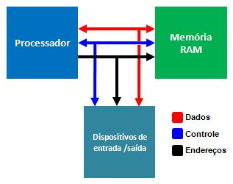
O processador (ou CPU) é tido como o cérebro do computador. Tem como tarefa executar o processamento dos dados que recebe, transformando-os em outros dados que chamamos de informação.
O esquema ao lado mostra de forma simples como ocorre esse processamento.

Slide 3
CARACTERÍSTICAS BÁSICAS DE UM PROCESSADOR:
Barramentos (de endereço, de dados e de controle)
Clock (interno e externo)
Bits do Processador
Memória Cache
Núcleo

Slide 4
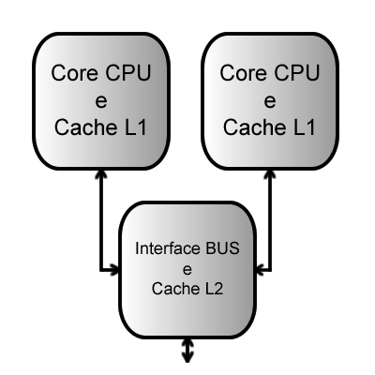
Caracteriza-se por Dual Core um processador que possui a tecnologia de dois núcleos em um mesmo circuito integrado, ou seja, em um mesmo chip.

Slide 5
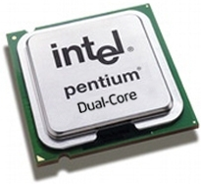
Core Duo é o nome comercial para o processador Intel de nome-código Pentium M (antigamente chamado de Yonah). É uma evolução do Pentium 4, só que com dois núcleos de processamento.

Slide 6
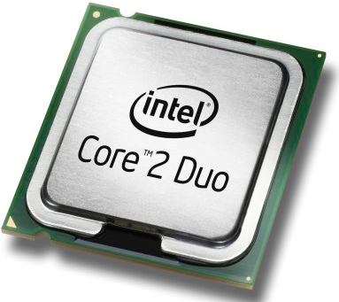
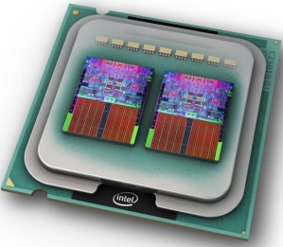
O Core 2 Duo é o nome comercial para o processador de nome-código Merom (para notebooks) ou Conroe (para desktops), que também possui dois núcleos de processamento, porém, utiliza a nova micro-arquitetura Core da Intel.
Sendo assim, o Core 2 Duo veio a ser o sucessor do Core Duo, apresentando novas tecnologias integradas.

Slide 7
Tabela de Comparação 1: Core Duo X Core 2 Duo
 | Core Duo (Yonah) | Core 2 Duo (Merom)
Núcleos de Processamento | 2 | 2
Processo de Fabricação | 65nm | 65nm
Transistores | 151M | 291M
Velocidade do Clock | 1.20GHz - 2.33GHz | 1.06GHz - 2.4GHz
Freqüência do FSB | 533MHz - 667MHz | 533MHz - 800MHz
Tamanho da Cache L1 | 32KB + 32KB | 32KB + 32KB
Tamanho da Cache L2 | 2MB Compartilhado | 2MB - 4MB Compartilhado
Estágios de Pipeline | 12 | 14
Decodificadores | 1 complexo + 2 simples | 1 complexo + 3 simples
Taxa Máxima de Decode | 3 | 4+1
Reordenação de Buffer | 80 | 96
Número de Entradas | 24 | 32
Unidades de FP | FMUL/FADD: 1 | FMUL: 1 FADD: 1 FSTORE: 1 FLOAD: Unidades 1
Unidades de SSE | 1 | 3
Números de ALU / AGU | ALU: 2 AGU: 2 | ALU: 3 AGU: 2
Unidades Load/Store | Load: 1 Store: 1 | Load: 1 Store: 1
Interface do Soquete | Soquete-M (PGA/BGA) | Soquete-M (PGA/BGA) Soquete-P (PGA/BGA)
Adaptado de Shimpi (2010)

Slide 8
Tabela de Comparação 2:
Core Duo T2400 X Core 2 Duo T5600
Benchmark | Core Duo T2400 | Core 2 Duo T5600 | ∆ (%)
PC Mark 2004 (pontos) | 4514 | 5153 | 14,2
3D Mark 2001 (pontos) | 4998 | 5226 | 4,6
3D Mark 2005 (pontos) | 463 | 461 | -0,3
3D Mark 2006
Geral (pontos) | 159 | 173 | 8,8
CPU (pontos) | 73 | 79 | 8,2
Cinebench
CPU única (s) | 114,6 | 84,5 | -26,3
CPU multi (s) | 53,9 | 46,4 | -13,9
Quake Arena 3 (fps) | 115,1 | 118,3 | 2,8
Adapatado de Leitner (2010).

Slide 9
Tabela de Comparação 3:
Core Duo T2400 X Core 2 Duo T5600
Precisão | Core Duo T2400 (s) | Core 2 Duo T5600 (s)
32K | 0 | 0
64K | 1 | 1
128K | 2 | 2
256K | 6 | 6
512K | 14 | 13
1M | 34 | 33
2M | 82 | 82
4M | 180 | 180
8M | 398 | 388
16M | 887 | 880
32M | 2465 | 1896
Adapatado de Leitner (2010).

Slide 10
SLIDE PARA CONSIDERAÇÕES FINAIS

